Slide 1
RIM IMPERIYASINING QULASHI VA
ZAVOLGA YUZ TUTISHI
6-sinf Tarix

Slide 2
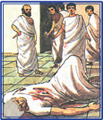
O‘TILGAN MAVZUNI TAKRORLASH
1.Topshiriq:Sezar nima uchun va qanday o‘ldirildi?
______________________________________________________________________________________________________________________________________________________________________________________________
____________________________________________________________________________________________________________________________________________________________________________________________________________________________

Slide 3
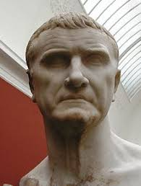
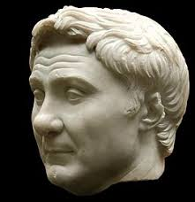
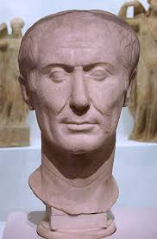
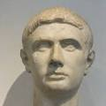
2.Topshiriq: Rim imperatorari hukmronligi davrida qilgan
ishlarini mos qilib belgilang.
Sezarning yaqin do‘sti. Sezarning hokimyatiga qarshi bo‘lgan senatorlarga qo‘shilib Sezarni o‘ldirishdagi fitnada qatnashadi
Mark Krass
Rim davlati olib borayotgan urushlarda ishtirok etadi, biroq halok bo‘ladi.
Pompey
Spartak qo‘zg‘oloni bostirilib, tor-mor etganidan keyin u hokimyat uchun kurashgan.
Yuliy Sezar
Galliya urushlaridagi g‘alabalar tufayli uning nufuzi va obro‘yi oshdi. “Qur’a tashlandi” iborasi unga tegishli.
Brut

Slide 4
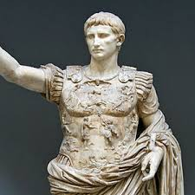
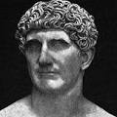
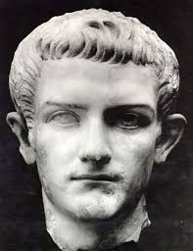
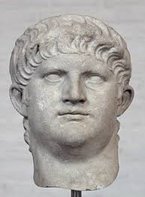
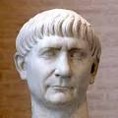
3.Topshiriq: Hukmdorlarga berilgan ta’riflarni muvofiqlashtiring.
1
2
3
4
U Sezarning jiyani. U Brut va uning tarafdorlariga qarshi kurash boshlagan. U Mark Antoniy bilan ittifoq tuzib, Brut boshliq Respublika tarafdorlarini tor-mor etadi.
Milodiy 98-yilda u Rim imperatori taxtini egalladi.Uning zamonida Dunay daryosi bo`ylarida yashovchi daklar bilan urushlar olib borildi.Bu davrda Suriya va Mesopotamiya hududlari Rim imperyasiga qo`shib olindi
Oktavyan Avgust vafotidan so‘ng uning vorislari ……..va……………
Hukmronligi davrida imperyada inqiroz boshlandi.
U Misrdan kelgan malika Kleopatra ga uylanadi. Nikoh sovg‘asi sifatida Kleoopatraga Rimning sharqiy pravinsiyasini beradi. Bu Oktavyanning noroziligiga sabab bo`ladi. Mil. avv. 31-yilda ular o‘rtasida jang bo`ladi
A)
B)
C)
D)
E)
Oktavian
Mark Antoniy
Kaligula
Neron
Trayan
1 _______, 2________, 3________ , 4__________

Slide 5
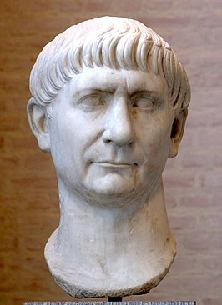
Imperator Trayan davridan so‘ng rimliklar yirik bosqinchilik urushlarini olib borolmaganlar.
Mavzu: Rim imperiyasining qulashi va zavolga yuz tutishi
Milodiy III asrda Rim imperiyasining kuch-qudrati zaiflasha boshladi.
Imperator Trayan

Slide 6
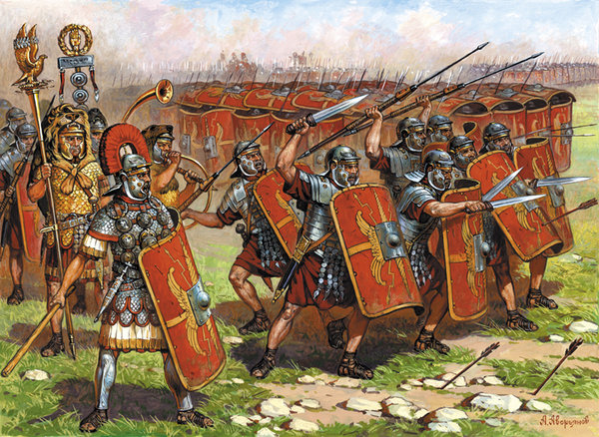
Rimliklar ularga «varvarlar» degan laqab berishgan va chegarada katta armiya saqlab turishga majbur bo‘lishgan.

Slide 7
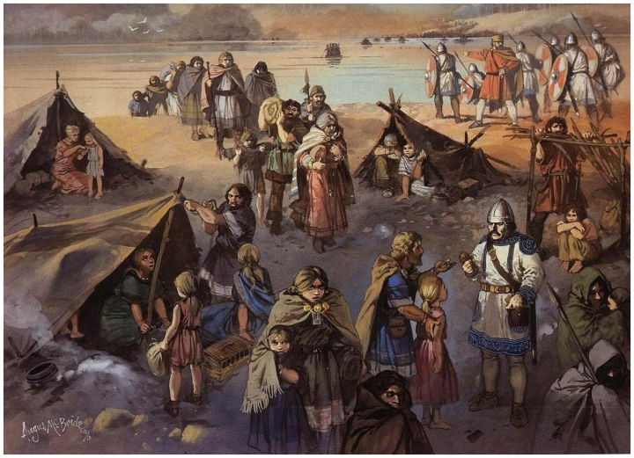
Avval yunonlar tillari o‘zlari uchun tushunarli bo‘lmagan barcha qabilalar va xalqlarni «varvarlar» deb atashgan.

Slide 8
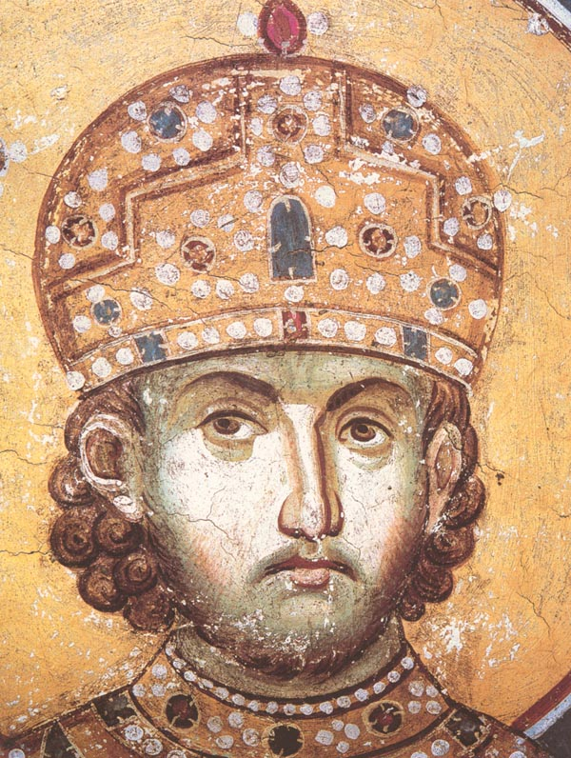
Imperator Konstantin zamonida, milodiy 330-yili Bosfor bo‘g‘ozidagi Vizantiy shahri Rim imperiyasining poytaxti deb e’lon qilindi.
Imperator Konstantin

Slide 9
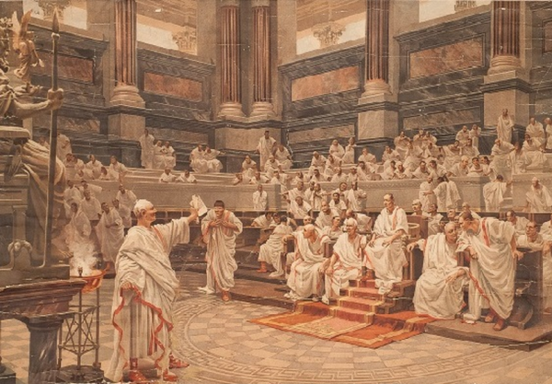
Imperator Feodosiy o‘limidan so‘ng milodiy 395-yili Rim imperiyasi uning ikki o‘g‘li o‘rtasida G‘arbiy va Sharqiy qismlarga taqsimlandi.
G‘arbiy qismga Italiya, Yevropa va Shimoliy Afrikadagi viloyatlar, Sharqiy qismga esa Bolqon yarimoroli, Kichik
Osiyo va Misr yerlari kirgan. Sharqiy Rim imperiyasida imperatorning yagona hokimiyati saqlanib qolgan, G‘arbiy Rim imperiyasi esa alohida davlatlarga parchalana boshladi.

Slide 10
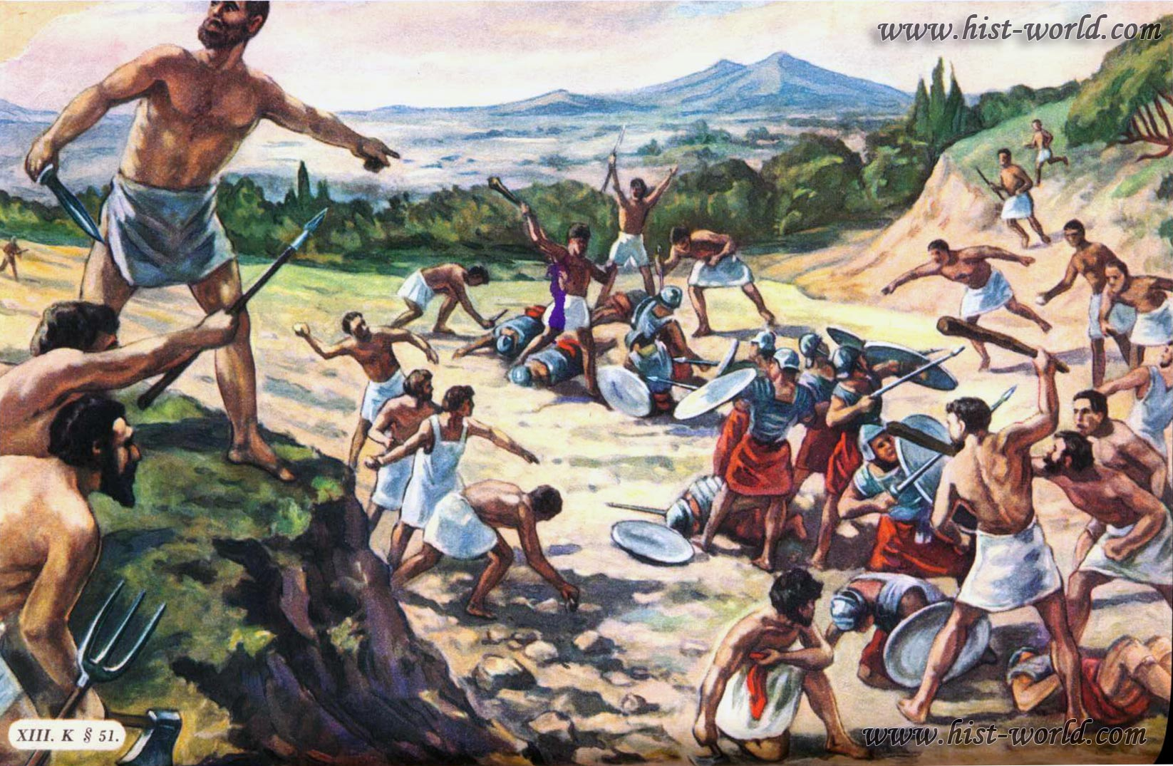
Milodiy IV–V asr boshlarida G‘arbiy Rim imperiyasini qullar va kolonlar qo‘zg‘olonlari qamrab oldi.

Slide 11
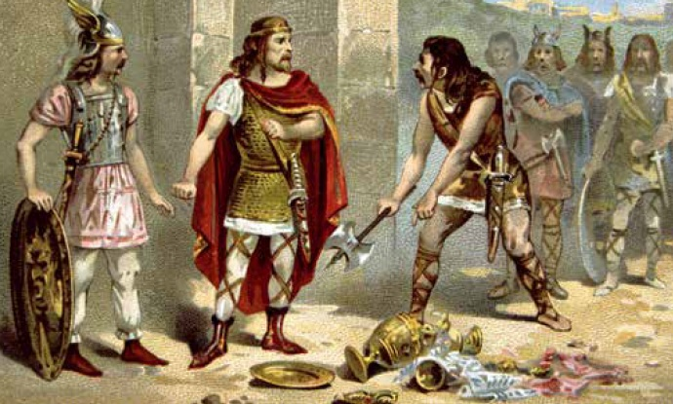
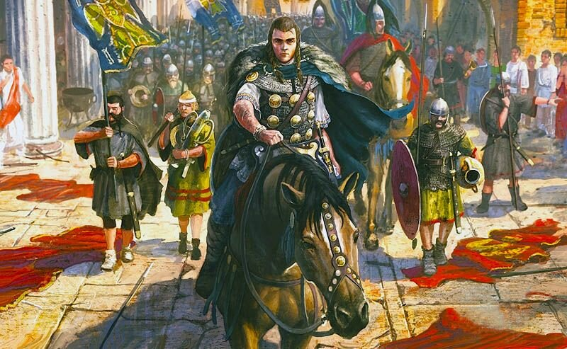
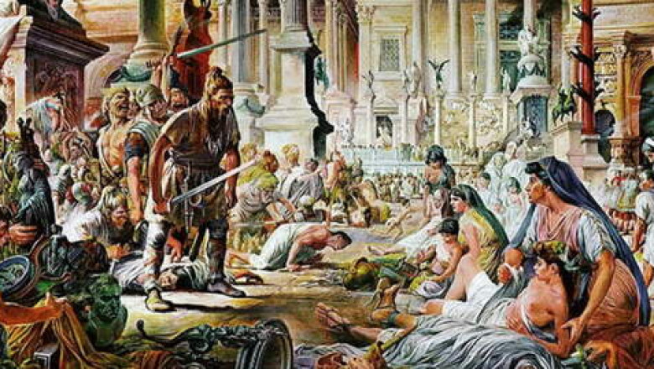
Milodiy 410-yilda Alarix boshchiligidagi gotlar Rimni qurshab oldilar. Gotlar haykallarni yo‘q qilib, bebaho kitoblarni yondirib, Rimni roppa-rosa uch kun taladilar.

Slide 12
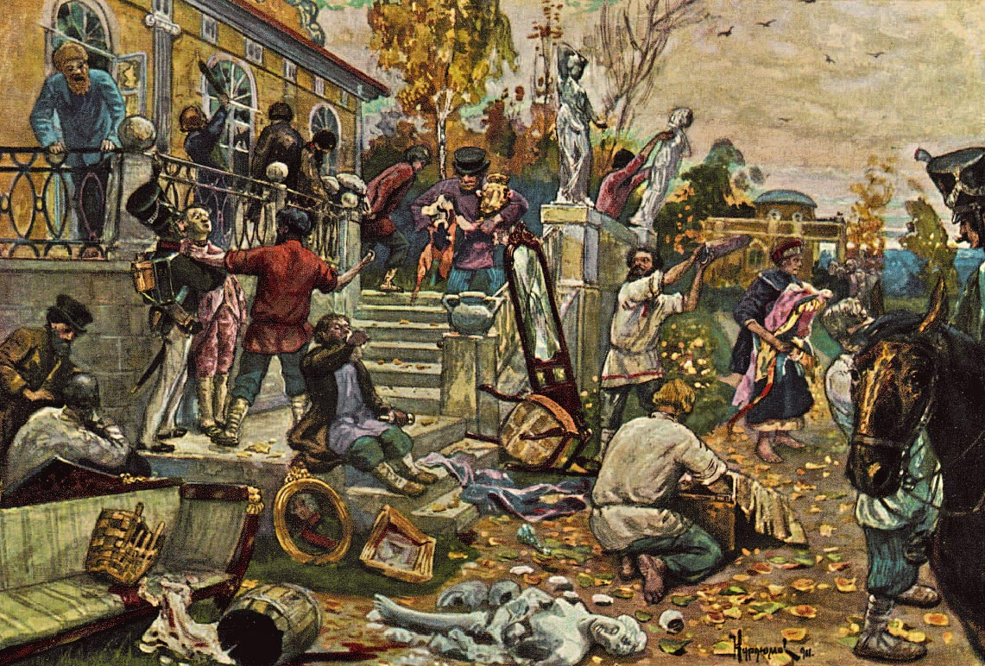
Gotlarning Rimni ishg‘ol etishi imperiya aholisini larzaga soldi.
Rimni esa «boqiy shahar» deya ta’riflashgan. Go’yo Rimliklar qudratining so‘ngi yo‘qdek tuyulardi.

Slide 13
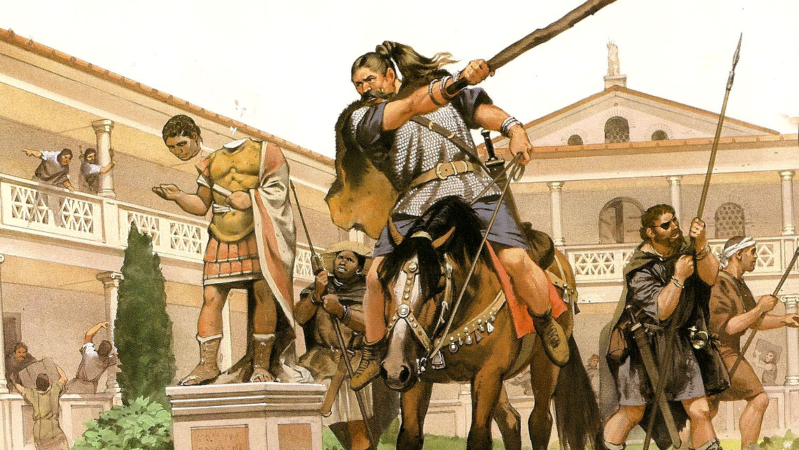
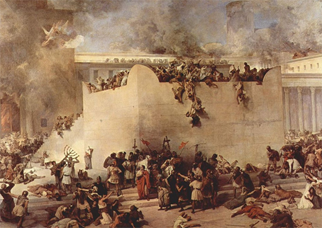
Milodiy 455- yilda Rimga germanlarning vandal qabilalari hujum qildi, ular ikki hafta davomida shaharni taladilar.
Vandallar o‘zlari bilan olib ketolmaydigan hamma narsani nobud qildilar.

Slide 14
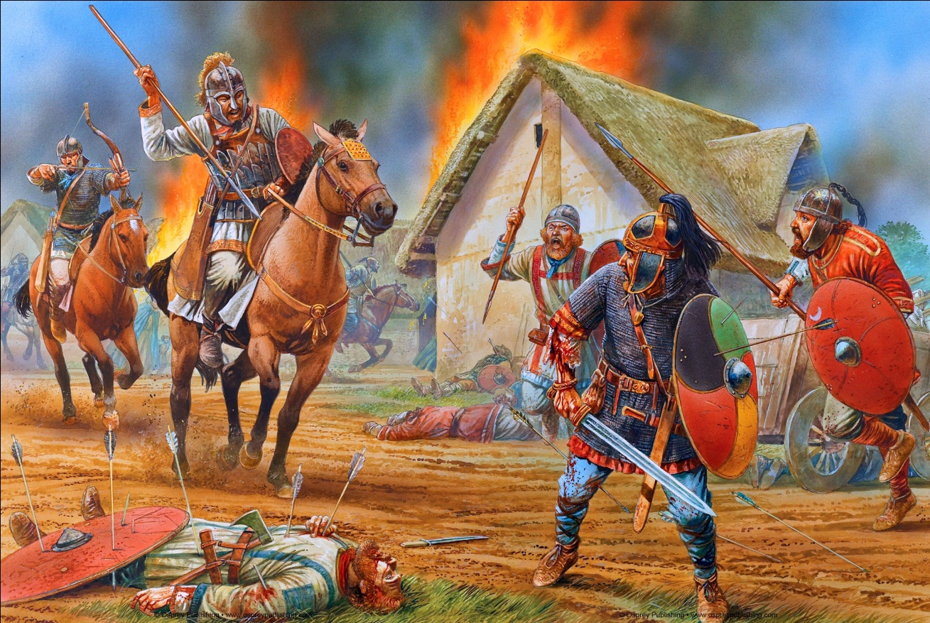
Milodiy 476- yilda german qabilalarining Rimdagi yollangan qo‘shini sarkardasi Odoakr so‘nggi imperator Romulni taxtdan ag‘darib tashladi va imperator unvoni nishonini Konstantinopolga jo‘natdi.

Slide 15
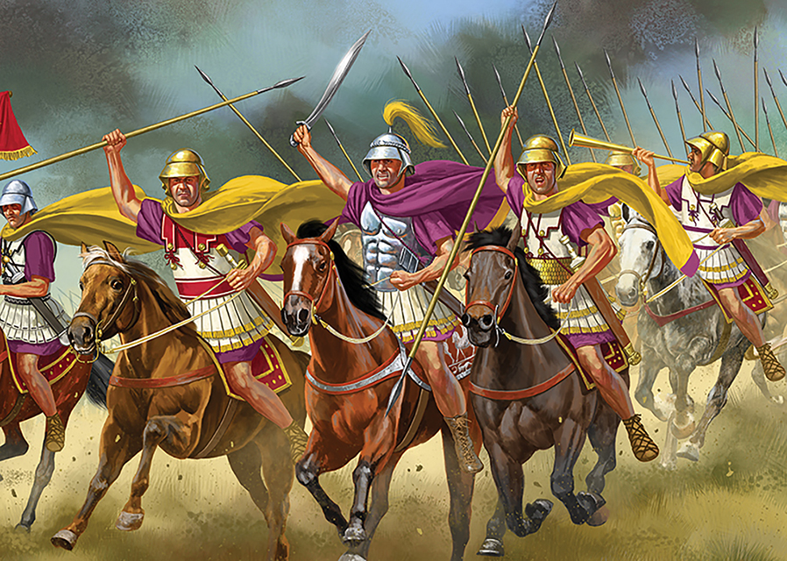
Sobiq G‘arbiy Rim imperiyasi sarhadlarini german qabilalari egallab oldilar.
Shu tariqa milodiy 476-yil, G‘arbiy Rim imperiyasining qulashi va Qadimgi dunyo tarixning yakunlanish sanasi sifatida tarixga kirdi.

Slide 16
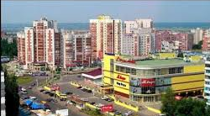
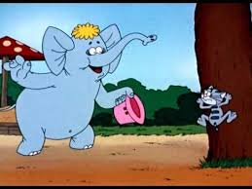
MUSTAHKAMLASH
1.Topshiriq: Katakchalarda yashiringan atamani toping.
Yunon tilidan so‘zlashmaydigan har qanday chet ellik kishi; keyinchalik bu so‘z madaniyatlashmagan odamlarga nisbatan ishlatiladi.
Bu katakchalarda tarixiy atama yashiringan. Siz tomosha qilgan multfilm va hozir ko‘rib turgan rasmda qaysidir shahar nomi aytib o‘tilgan. Shu shaharning boshidagi uch xarfini tarixiy atamaning boshiga qo‘ying .

Slide 17
MUSTAHKAMLASH
2.Topshiriq: Atamalarni muvofiqlashtiring.
Vandal |  | Yunon tilida so‘zlash -maydigan xalqlar
Varvar |  | German qabilalari
Got |  | 455-yilda Rimga bostirib kelib, taladilar.

Slide 18
E’TIBORINGIZ UCHUN
RAHMAT!

